Slide 2
Tetris
HTML/CSS/JAVASCRIPT

Slide 3
DIV / CSS 레이아웃
class/data 속성을 이용하여 상태를 저장
event.keyCode 사용하여 컨트롤
setInterval
jQuery, class attributes, DOM Manipulation
속도?최적화는 신경쓰지 않는다

Slide 4
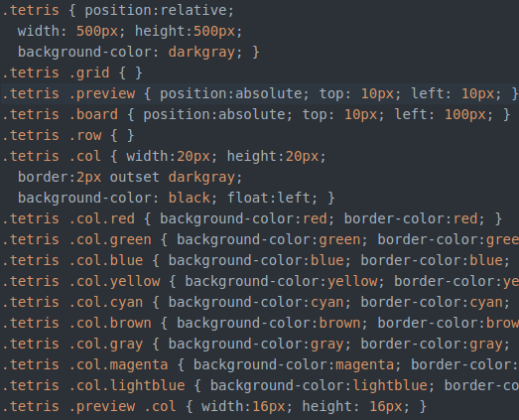
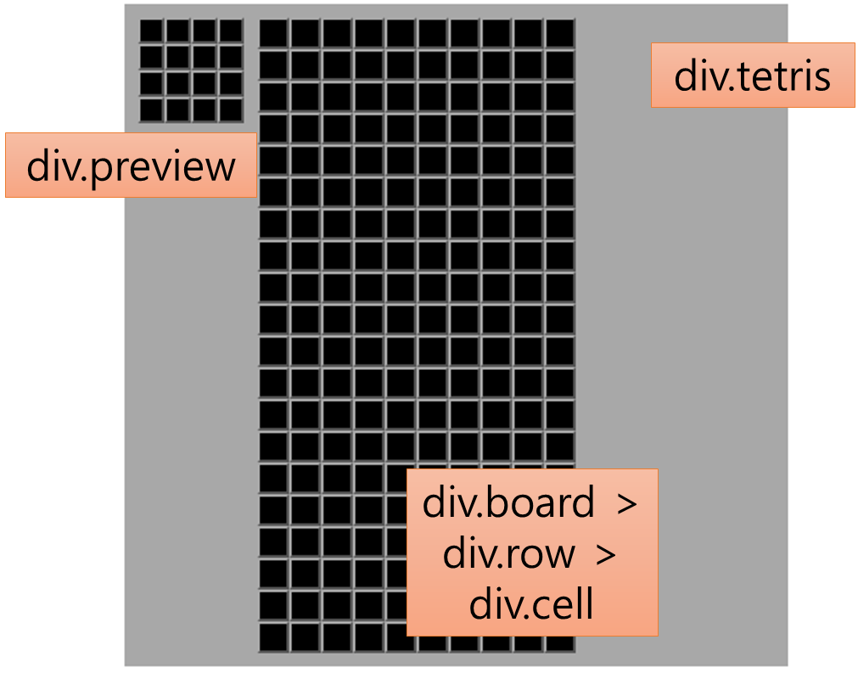
레이아웃

Slide 5
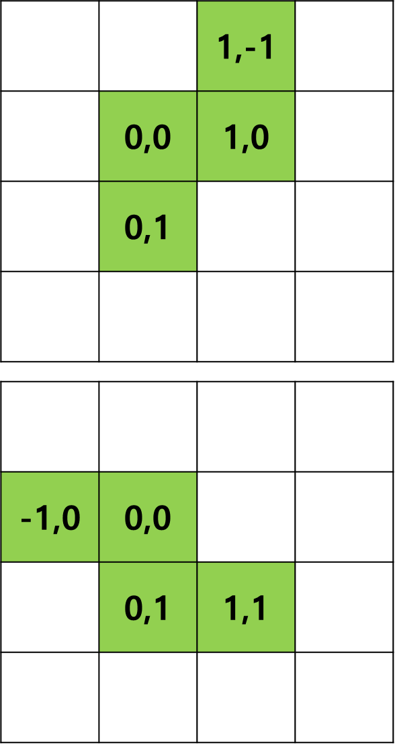
블록을 어떻게 표현할까?
{ color: 'magenta',
shapes: [
[[0,0],[1,0],[1,-1],[0,1]],
[[-1,0],[0,0],[0,1],[1,1]]
]
},

Slide 6
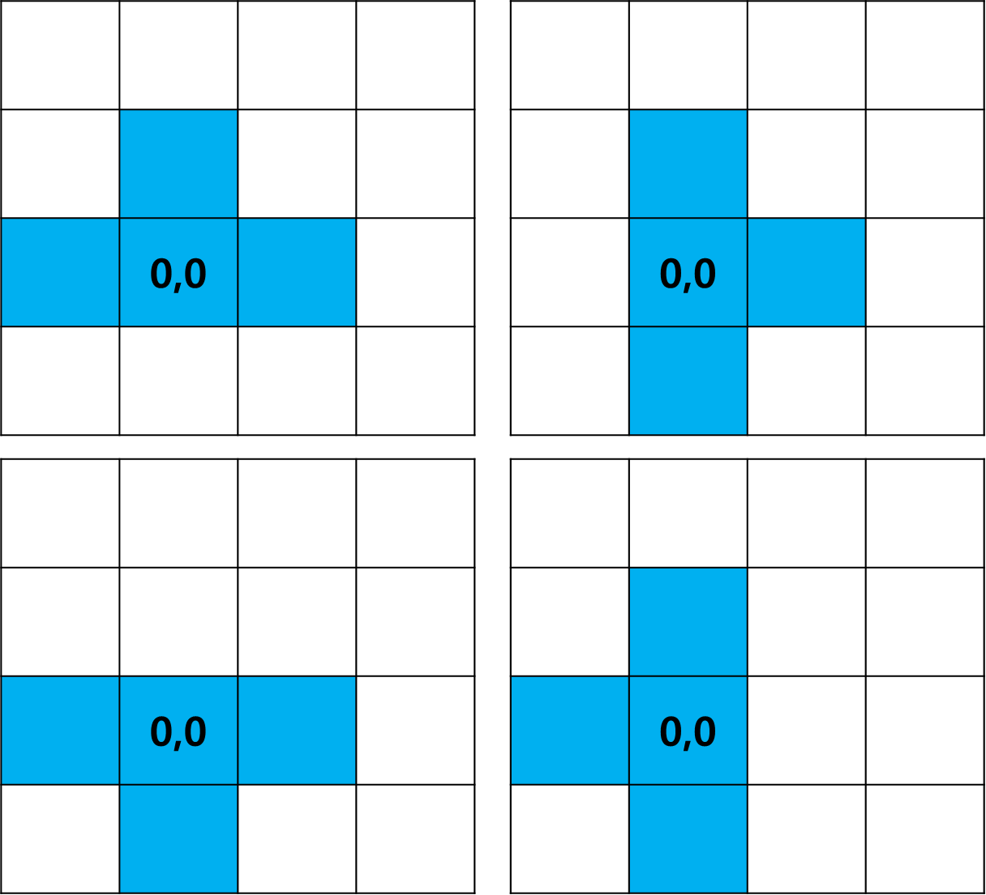
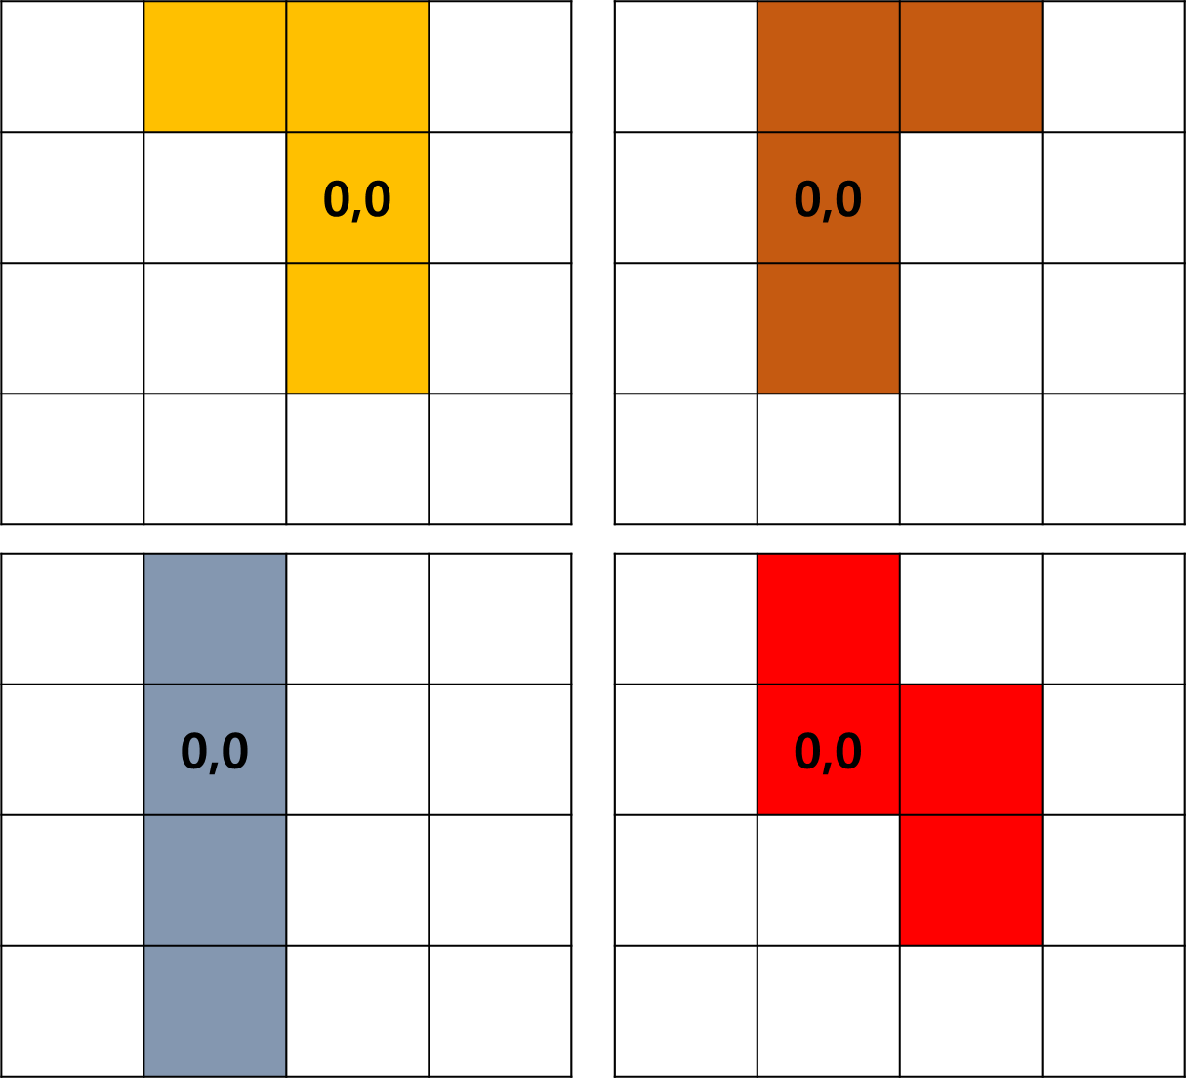
블록을 어떻게 표현할까?

Slide 7
상태 표현, 충돌 체크
div class=“col green”
div class=“col”
div class=“col gray fixed”
div class=“col blue fixed”
div class=“col red fixed”

Slide 8
소스

Slide 9
미션
채워진 라인을 삭제
점수 계산
More?
시간이 지남에 따라 떨어지는 속도를 빠르게 하기
다른 모양 추가해보기
블록을 떨어뜨렸을 때의 모양을 미리보기
원하는 애니메이션
2인용 테트리스

Slide 10
뒤로는 그림을 그리기 위한 페이지입니다

Slide 11
 |  | 1,-1
 | 0,0 | 1,0
 | 0,1
-1,0 | 0,0
 | 0,1 | 1,1

Slide 12
 | 0,0
 | 0,0
 | 0,0
 | 0,0

Slide 13
 |  | 0,0
 | 0,0
 | 0,0
 | 0,0

Slide 14
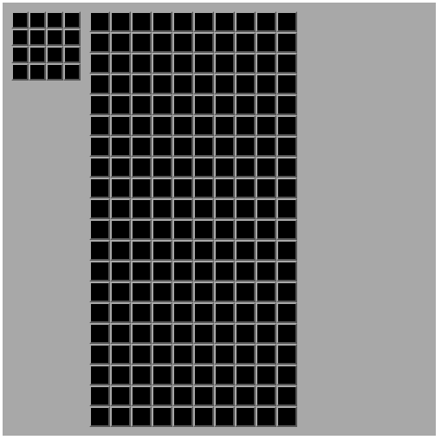
div.tetris
div.preview
div.board > div.row > div.cell

